Slide 1
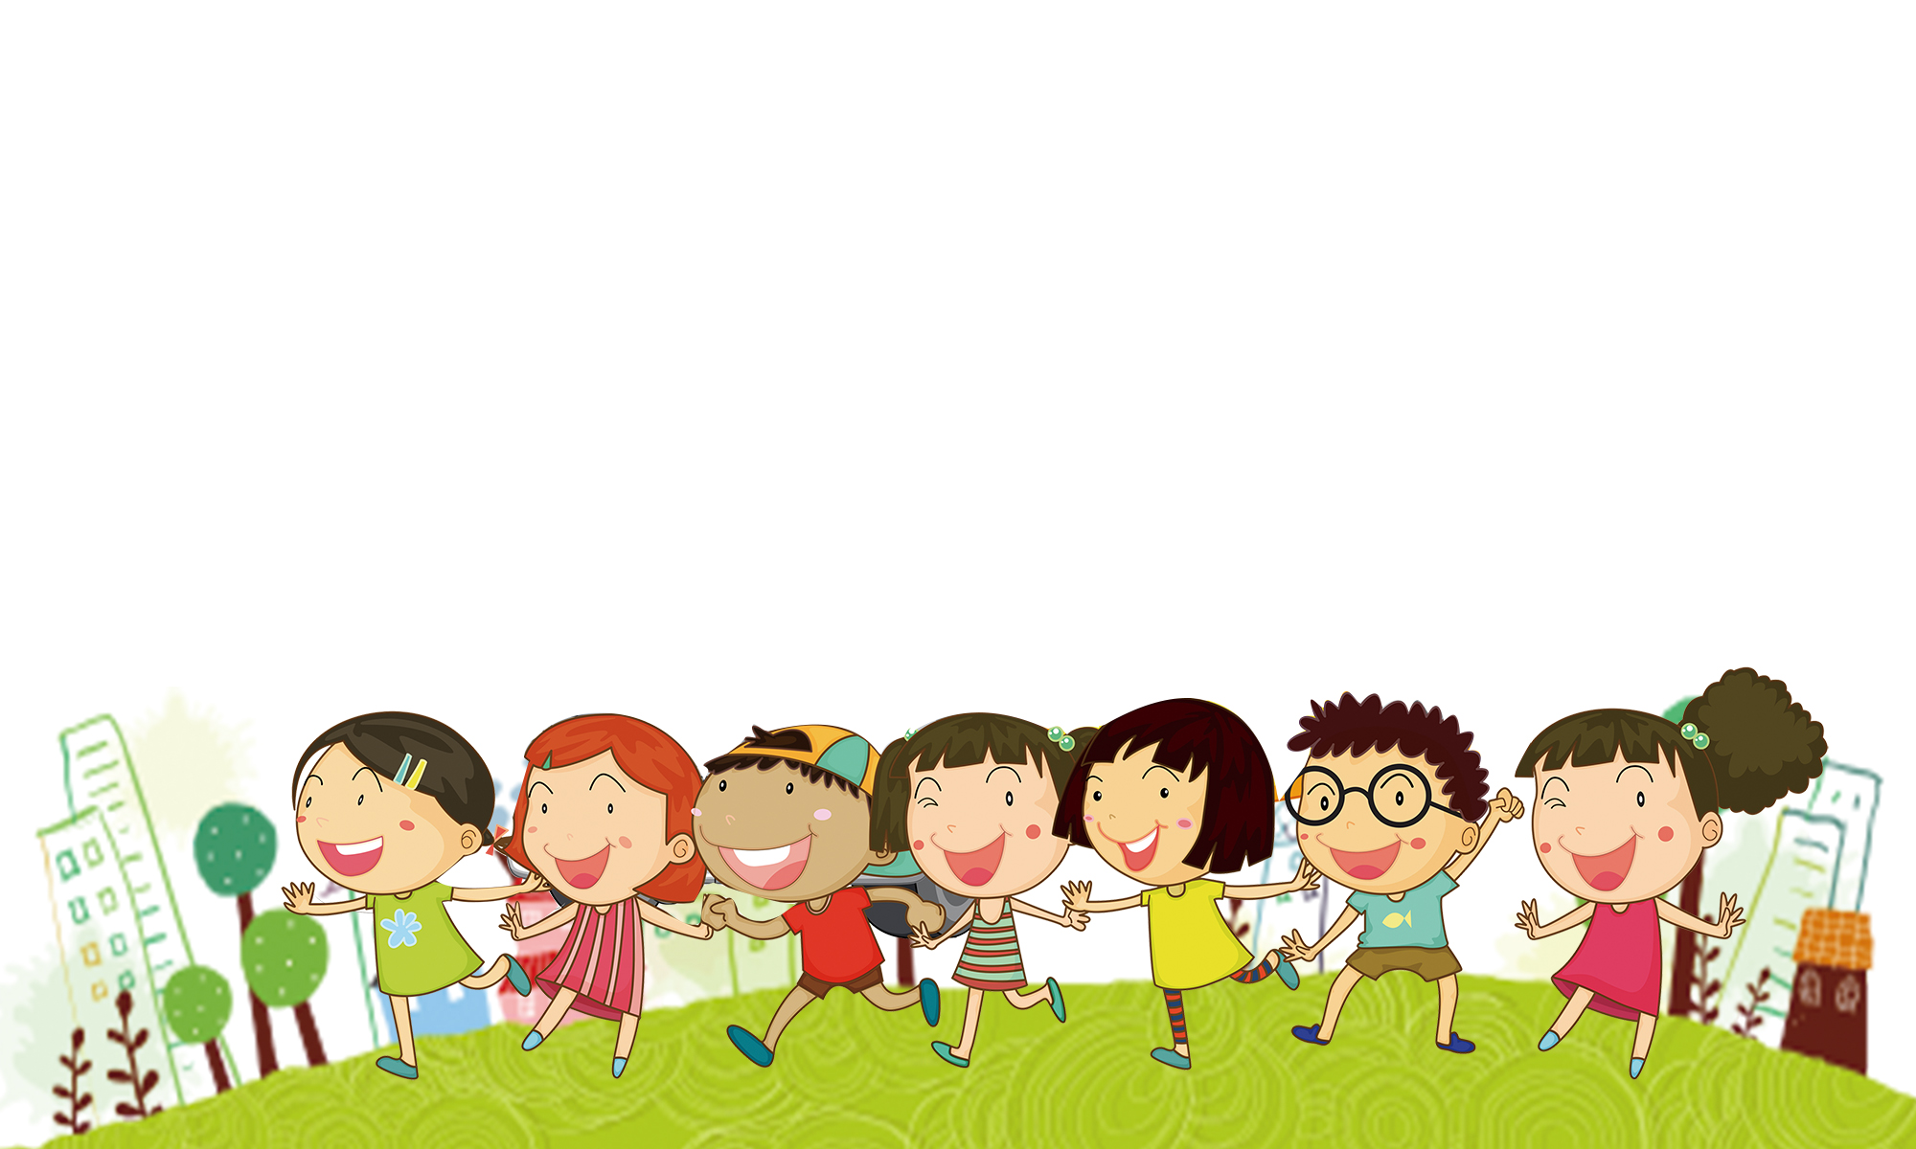
Chào mừng các con đến với tiết Hoạt động trải nghiệm

Slide 2

Khởi động

Slide 3

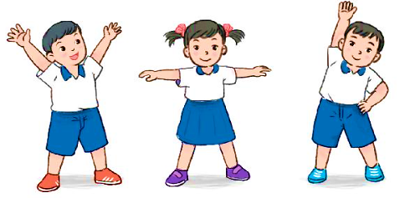
Con hãy hát và vận động theo các động tác trong bài hát nhé!

Slide 4
Các bạn nhỏ trong bài hát đang làm gì?
Các bạn nhỏ trong bài hát đang tập những động tác thể dục để nâng cao sức khỏe.
Các con ạ! Tập thể dục giúp chúng ta nâng cao sức khỏe, ngoài cách tập thể dục ra thì chúng ta còn rất nhiều cách khác để nâng cao sức khỏe nữa đấy! Cô trò mình cùng tìm hiểu trong tiết học ngày hôm nay nhé!

Slide 5
Khám phá

Slide 6
Các con hãy suy nghĩ và cho cô biết: Đề kháng có nghĩa là gì?
Đề kháng là khả năng phòng vệ của cơ thể, hàng rào chắn chống lại sự xâm nhập của các yếu tố ngoại lai gây bệnh như vi rút, vi khuẩn, kí sinh trùng.
Sức đề kháng cũng giống như là nhiều viên gạch xây bao quanh cơ thể chúng ta, mỗi viên gạch cũng giống như mỗi một việc làm có lợi cho sức khỏe sẽ giúp cho bức tường đó ngày càng vững chắc hơn, tăng sức chống chọi với bệnh tật của cơ thể, giúp cơ thể chúng ta mạnh khỏe hơn đấy!

Slide 7
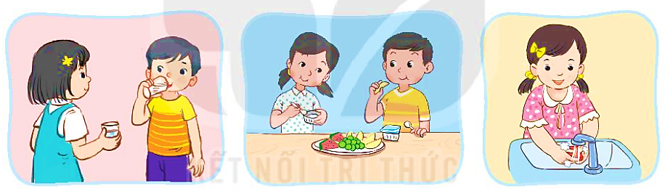
Con hãy quan sát các bức tranh phía dưới, sau đó:
Kể tên những việc cần làm và tác dụng của những việc đó.
Nêu cách thực hiện những việc đó .
Uống nhiều nước
Ăn sữa chua và hoa quả
Rửa tay thường xuyên

Slide 8
- Tác dụng: Bổ sung chất khoáng cho cơ thể, giúp làm mát gan, thải độc, làm đẹp da, tăng cường sức khỏe.
- Cách thực hiện:
+ Mỗi ngày nên uống từ 1,5 đến 2 lít nước (tương đương khoảng 10 cốc nước)
+ Chia đều vào các thời gian trong ngày.
Uống nhiều nước

Slide 9
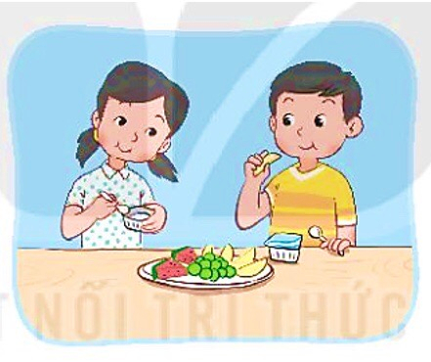
- Tác dụng: Bổ sung các loại vitamin và chất khoáng cho cơ thể, giúp bổ sung năng lượng, làm đẹp da, thúc đẩy hoạt động của hệ tiêu hóa.
- Cách thực hiện:
+ Ăn sữa chua sau bữa ăn.
+ Ăn trái cây trước bữa ăn khoảng 1 giờ hoặc sau bữa ăn từ 2-3 giờ.
+ Ăn rau xanh trong các bữa ăn rất tốt cho sức khỏe.
Ăn sữa chua và hoa quả

Slide 10
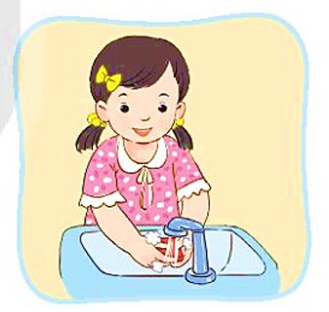
- Tác dụng: Phòng ngừa tiêu chảy và các bệnh đường ruột, tránh nhiễm trùng mắt, giảm vi khuẩn trên đôi tay,…
- Cách thực hiện:
+ Xoa xà phòng.
+ Hai tay cọ sát vào nhau ít nhất 20 giây. Sau đó rửa sạch dưới vòi nước sạch
Rửa tay thường xuyên

Slide 11

Các con hãy xem video hướng dẫn 6 bước rử tay đúng cách nhé!

Slide 12
Liên hệ

Slide 13

Cô có tình huông sau, chúng mình hãy cùng xem và xử lý tình huống đó nhé!

Slide 14
Các con hãy trả lời cho cô câu hỏi:
Con thấy bạn nhỏ trong video vừa rồi đã biết nghe lời mẹ chưa? Bạn đã tự biết chăm sóc bản thân mình chưa? Con sẽ khuyên bạn điều gì?
Bạn nhỏ trong video vừa rồi chưa biết tự chăm sóc mình, tối khuya rồi, mẹ đã nhắc bạn đi ngủ nhưng bạn không đi ngủ luôn mà lại ăn kẹo. Khi chúng ta ăn kẹo buổi tối rất dễ gây sâu răng đấy. Vì vậy chúng ta nên khuyện bạn là buổi tối không nên ăn kẹo và trước khi đi ngủ, chúng ta nên đánh răng, rửa mặt sạch sẽ nhé!

Slide 15
Vận dụng

Slide 16

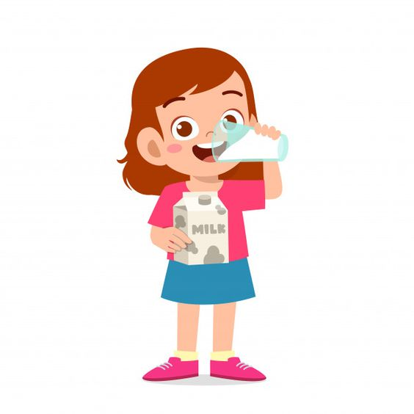
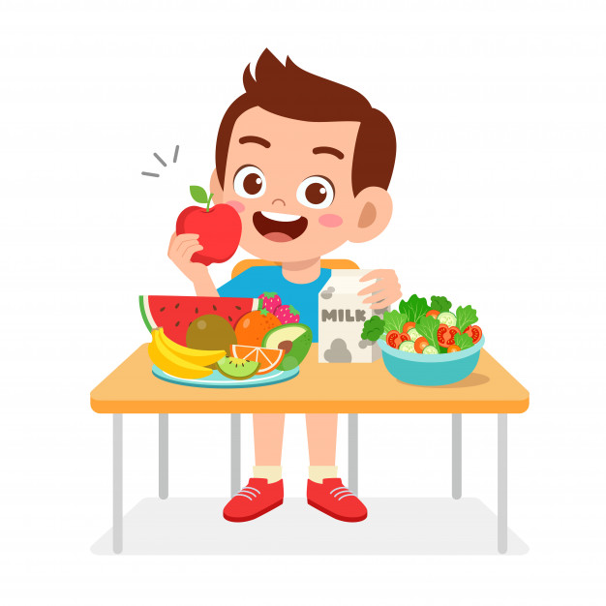
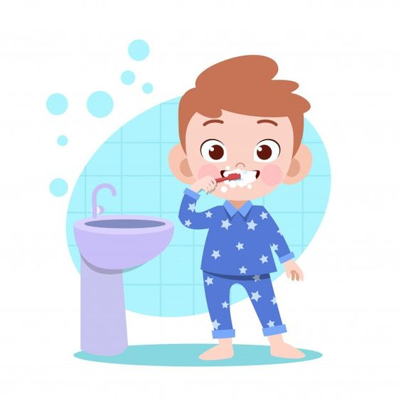
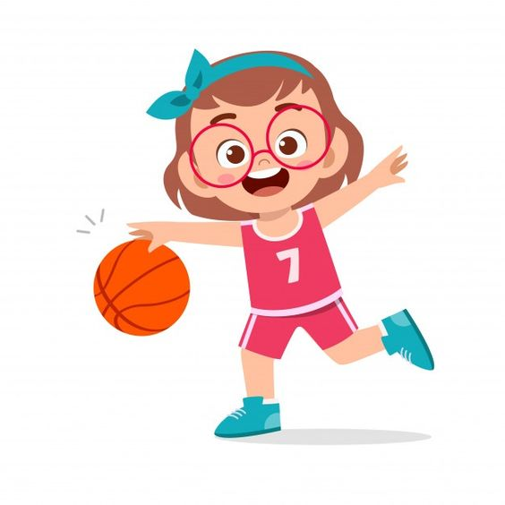
Con hãy thực hiện tự chăm sóc bản thân mình qua các hoạt động hằng ngày nhé!

Slide 17
Tạm biệt và hẹn gặp lại
các con vào những tiết học sau!

